Slide 1

Cuenta Pública
Escuela Primer Agua
2024

Slide 2
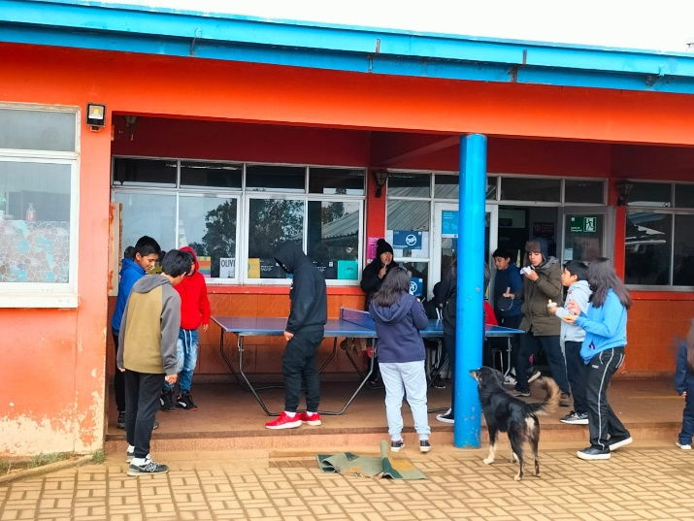
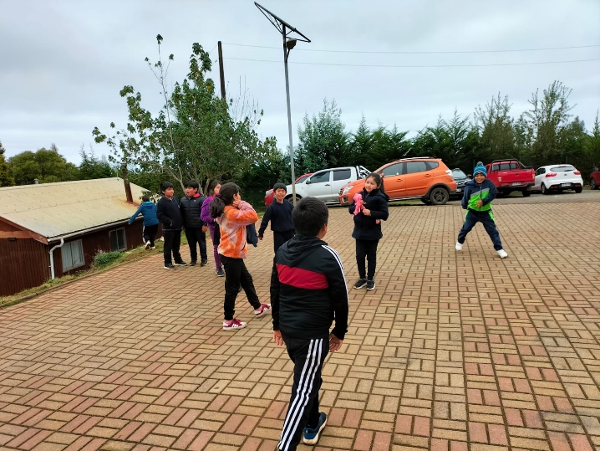
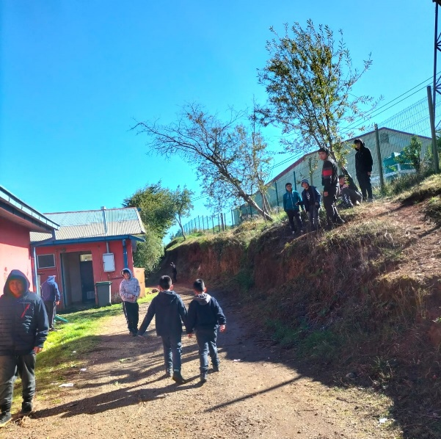
Ubicación de la escuela
La escuela G-439, Primer Agua se encuentra ubicada camino Tirúa- Trovolhue s/n, de la comuna de Tirúa, Provincia Arauco.

Slide 3
MISIÓN
Fortalecer una formación académica y valórica comprometiéndose con la cultura el deporte y el medio ambiente, logrando formar estudiantes comprometidos/as destacados/as en su proceso de aprendizaje.

Slide 4
Visión
Consolidarse en una escuela destacada en la formación de personas cimentando en el trabajo desde la interculturalidad, fortaleciendo valores y fomentando el deporte y cuidado del medio ambiente.

Slide 5
SELLOS Y VALORES
SELLOS:
Valórico.
Intercultural.
Deportivo y medio ambiental.
VALORES: Respeto, Solidaridad y Perseverancia.

Slide 6
PRESENTACIÓN DE LA ESCUELA
AÑO | MODALIDAD | HOMBRES | MUJERES | TOTAL
MATRICULA 2023 | Pre- Básica | 13 | 11 | 24
 | Básica | 49 | 43 | 92 116
MATRICULA 2024 | Pre- Básica | 10 | 6 | 16
 | Básica | 44 | 45 | 89 105

Slide 7
RESUMEN MATRICULA PIE
Alumnos con Necesidades Educativas Especiales
Transitorios: 30
Permanentes: 14
TOTAL: 44 Alumnos
Porcentaje: 42%

Slide 8
Jornada de Trabajo
Profesores | Alumnos (as)
Lunes a jueves: 08:00 a 17:30 horas Viernes: 08:00 a 14:00 horas | Lunes a jueves : 08:45 a 15:30 horas Viernes: 08:45 a 14:00 horas

Slide 9
Organigrama
Jefe Daem
Centro general de Padres y Apoderados
Subcentro de Padres y Apoderados
Consejo Técnico
Directora
Centro general de Estudiantes
Consejo Escolar
Unidad Técnica Pedagógica
Asistentes de la educación
Jefatura cursos
Servicios menores
Profesores

Slide 10
Número de docentes y Profesionales
1 Directora.
1 UTP
1 Coordinadora de convivencia escolar.
1 Coordinadora PIE
7 Docentes.
1 Educadora de Párvulos.
2 Educadoras Diferencial.
1 Fonoaudióloga
1 psicólogo PIE

Slide 11
Tramos de carrera profesional docente
Experto II : 0
Experto I : 4
Avanzado : 2
Temprano : 2
Inicial : 0
Acceso : 1

Slide 12
Asistentes de la Educación
2 asistentes de la educación, como auxiliar de servicios menores.
2 asistentes de la educación con labor de inspectoría.
2 asistente de sala para apoyo a los estudiantes.
1 asistente de la educación como monitora de huerto escolar
3 educadores tradicionales.
1 asistente de la educación como técnico especialista en educación diferencial para trabajar niños TEA

Slide 13
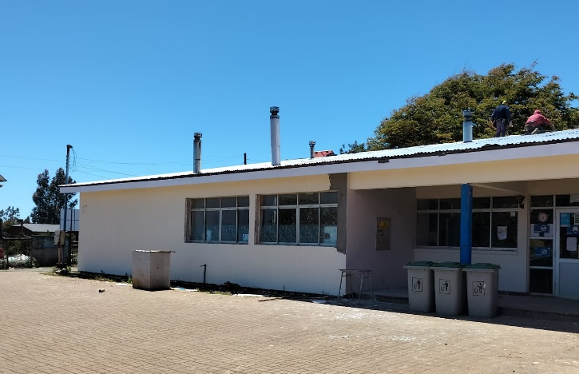
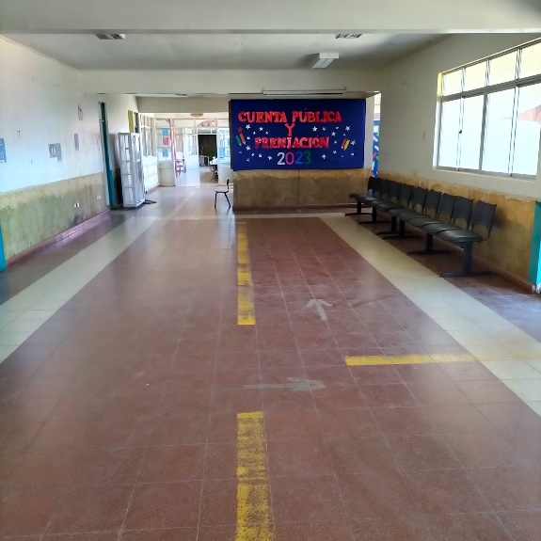
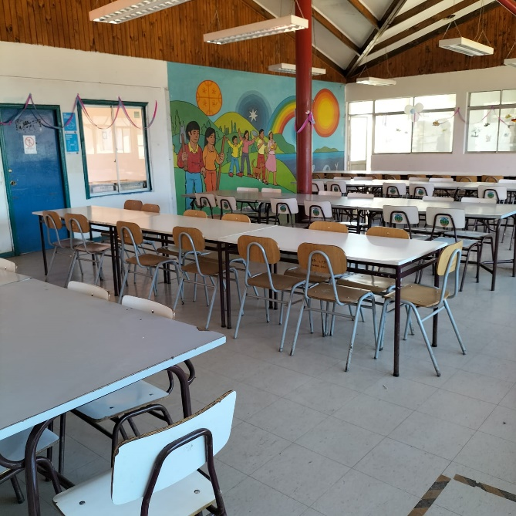
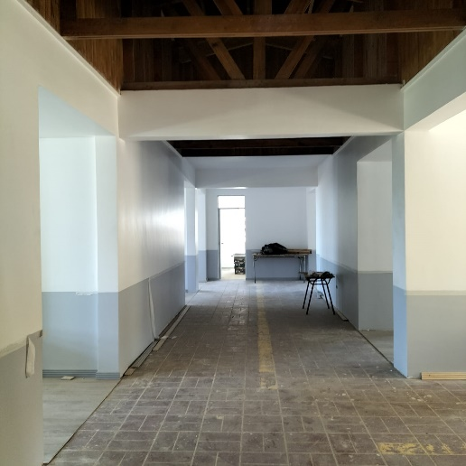
Infraestructura
La escuela cuenta con:
8 salas de clases
1 sala para Pre Kínder y Kínder
2 salas para integración
1 biblioteca CRA
1 sala de Enlaces
1 comedor y cocina

Slide 14
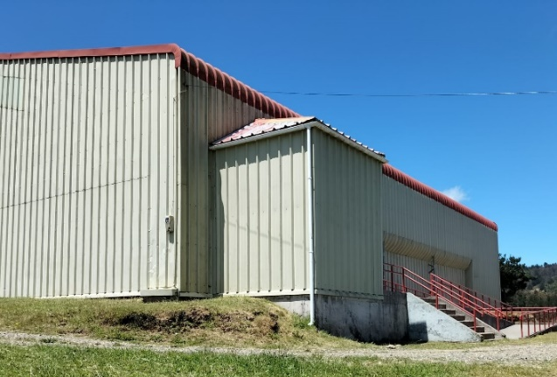
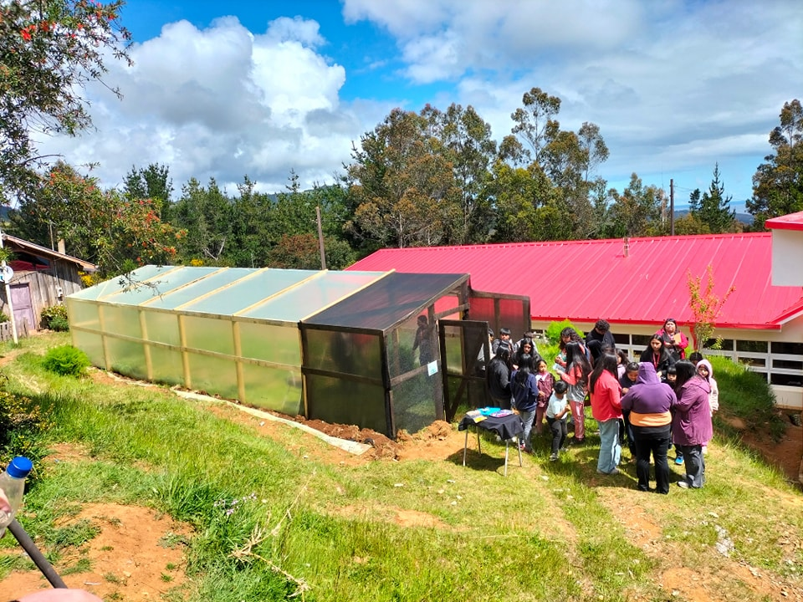
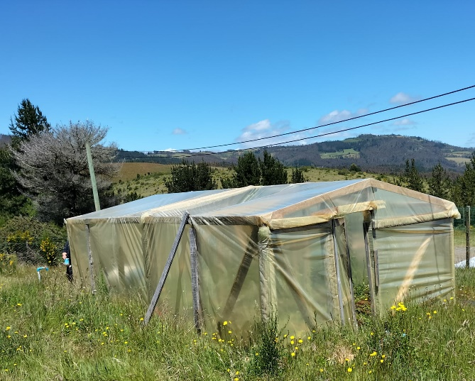
1 sala de profesores
1 oficina UTP
1 oficina Directora
Servicios higiénicos para niños, niñas reacondicionados.
3 baño para la inclusión.
3 baños para funcionarios.
1 comedor para profesores
2 cuartos para implementos deportivos.
Dos Huerto Escolar.
1 Gimnasio
1 sala de ciencias
1 sala mapudungun
1 Auditórium
1 bodega material de aseo

Slide 15
Plan de Mejoramiento
Detalle de Programación Anual 2024

Slide 16
Área de Gestión Curricular
Objetivo | Acciones | Evaluación
Fortalecer las prácticas pedagógicas a través del acompañamiento al aula de docentes de los distintos Niveles educativos para que impacten positivamente en los AA de los estudiantes. Potenciar los aprendizajes de todos/as los/as estudiantes para atender de manera efectiva y oportuna a los alumnos(as) con diferentes ritmos y estilos de aprendizajes fortaleciendo el trabajo colaborativo entre equipo PIE y docentes de aula | Acompañamiento al aula Potenciar Aprendizajes Diferentes tipos de evaluaciones | Nivel OPTIMO

Slide 17
Área de Liderazgo
Objetivo | Acciones | Evaluación
Promover el perfeccionamiento docente centrado en el aprendizaje del estudiante para fortalecer el desarrollo de habilidades y aprendizajes significativos de cada uno de los/as estudiantes. Afianzar cumplimiento de roles y funciones del personal docente y no docente, para implementar de manera efectiva, el reglamento de roles y funciones de cada uno de los miembros de la comunidad educativa. | Roles y funciones Evaluación de desempeño Perfeccionamiento docente talleres para desarrollo de habilidades | Nivel OPTIMO

Slide 18
Convivencia Escolar
Objetivos | Acciones | Evaluación
Incorporar actividades deportivas, recreativas y medio ambientales para fortalecer el desarrollo físico y mejoramiento de la autoestima, estableciendo el grado de satisfacción de los padres y apoderados, alumnos y profesores con la educación y actividades realizadas en el establecimiento Garantizar la participación de la comunidad educativa en la formulación/actualización/implementación/evaluación del Proyecto Educativo Institucional, para generar mayor identidad institucional en todos los miembros de la comunidad educativa. | Participación de la Comunidad Educativa Desarrollo integral. Actividades interescolares | Nivel OPTIMO

Slide 19
Gestión de Recursos
Objetivo | Acciones | Evaluación
Asegurar el buen uso de los recursos financieros y humanos en coherencia con los requerimientos y necesidades del establecimiento educacional para el apoyo a la docencia del establecimiento y buen funcionamiento del mismo, asegurando el desarrollo de habilidades y aprendizajes en los procesos educativos de los/as estudiantes. | Gastos Varios Contratación personal | Nivel OPTIMO

Slide 20
Otras Actividades
Además de las actividades pedagógicas nuestros estudiantes participaron de diversas actividades de índole deportivo, artístico y pedagógico que se detallan a continuación:

Slide 21
ACTIVIDADES GRUPALES
Dia de la actividad física
Día del deporte
Semana del Párvulo
Día de la Convivencia Escolar
Corrida Familiar
Aniversario Escuela
Dia del funcionario de la educación
Día del apoderado
Día del estudiante

Slide 22
Actividades Artísticas
Acto día del libro
Acto gala artística
Acto día del apoderado
Acto día del estudiante
Creación pancarta sobre derechos de niños, niñas y adolescentes.
Semana de la educación parvularia
Acto ya se leer

Slide 23
ACTIVIDADES CULTURALES
Llellipun
We tripantu
Ceremonia del grupo de mujeres Rayen Lafken
Visita a casa de un artesano local

Slide 24
ACTIVIDADES MEDIO AMBIENTALES Y VIDA SALUDABLE
Participación del grupo medio ambiental en Explora Conicyt, liderado por la docente Sonia Chandia.
Construcción de un INVERNADERO nuevo a través del programa municipal…. Liderado por el asistente de la educación Leonardo Marihuen.
Visitas al CICAT de estudiantes del grupo medio ambiental.
Salidas a TERRENO para recibir clases magistrales de:
* Cocina saludable para pre básica y 8° año básico
* FERTI RIEGO de eses de lombrices para 7° básico
Capacitación en LOMBRICULTURA para 7° básico

Slide 25
TALLERES Y CAPACITACIÓN PROFESIONAL
Cuidado de la VOZ dictado por la ACHS
Manejo de agresiones en situación escolar dictado por la ACHS
Taller Violencia escolar entre funcionarios y promoción del buen trato TEA dictado por psicóloga Carolina González DAEM
Rol del profesor Jefe dictado por el psicólogo Hans Luengo de la universidad de Concepción.
Resolución pacifica de conflictos dictado por el psicólogo Hans Luengo de la universidad de Concepción.
Capacitación Ley Karin dictado por la coordinadora DAEM Gloria Rivas

Slide 26
- Diariamente se publica en la página de Facebook de la escuela y los diarios murales las diversas actividades pedagógicas, recreativas, culturales y medio ambientales de las cuales participa nuestra escuela.

Slide 27
Área Recursos
RECURSOS | $
PIE | -$7.000.000
SEP | -$ 10.000.000
TOTAL | -$ 17.000.000

Slide 28
Área Resultados
AÑO | REPITENCIA | DESERCIÓN | PROMOCIÓN | TOTAL
2022 | 2% | 1% | 97% | 100/
2023 | 0% | 0% | 100% | 100%
2024 | 0% | 0% | 100% | 100%

Slide 29
RESUMEN SIMCE
SIMCE 4 ° 2018 | SIMCE 4 ° 2022 | SIMCE 4 ° 2023
Lenguaje 252 | Lenguaje 179 | Lenguaje 204
Matemáticas 224 | Matemáticas 194 | Matemáticas 194

Slide 30


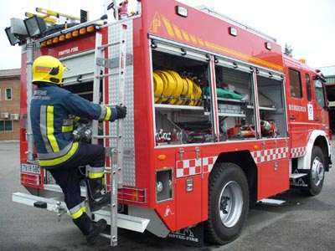

Alianzas Estratégicas
Junaeb.
Salud desde la posta y el CESFAM.
Bomberos.
DAEM.
Programa Pro retención.
Programa de Re vinculación escolar
Ilustre Municipalidad
SENDA

Slide 31
Coordinación de área
Daem Mario Tapia Mesa
Coordinador Junaeb Elsa Díaz Leuman
Coordinadora de Salud Elsa Díaz Leuman
Coordinadora PIE Ana María Martinez
Coordinadora CRA Mariana Catalán Aguayo
Coordinadora Convivencia Stephanie Soto Chico
Coordinadora Seguridad Mónica Césped Acevedo
Representante Consejo Escolar Bedora Chañafil
Representante consejo escolar Leonardo Marihuen
Taller Polideportivo Roberto Catalán Aguayo
Taller Huerto Marcela Marihuen
Medio Ambiente Sonia Chandía
Inventario y furgones escolares Leonardo Marihuen

Slide 32
Programas y Becas Ministeriales
Beca alimenticia Junaeb.
Beca de salud escolar Junaeb.
Beca Pro- Retención.
Beca Indígena.
Me conecto para aprender ( un computador para cada alumno de 7° año básico)
Proyecto TABLET para educación inicial.
Programa dental.
PIE
Enlaces
CRA
SENDA

Slide 33
Actividades

Slide 34
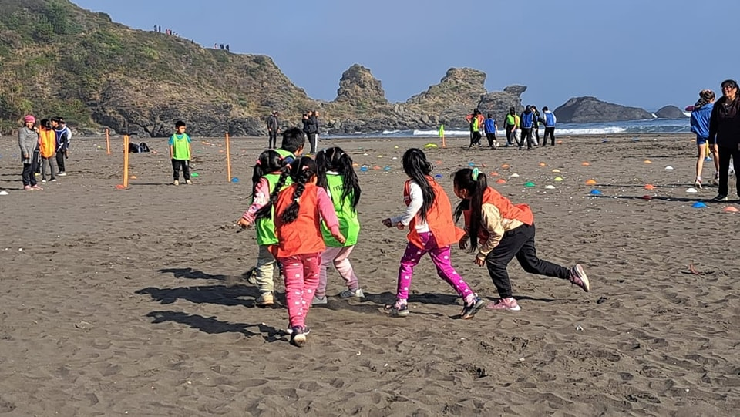
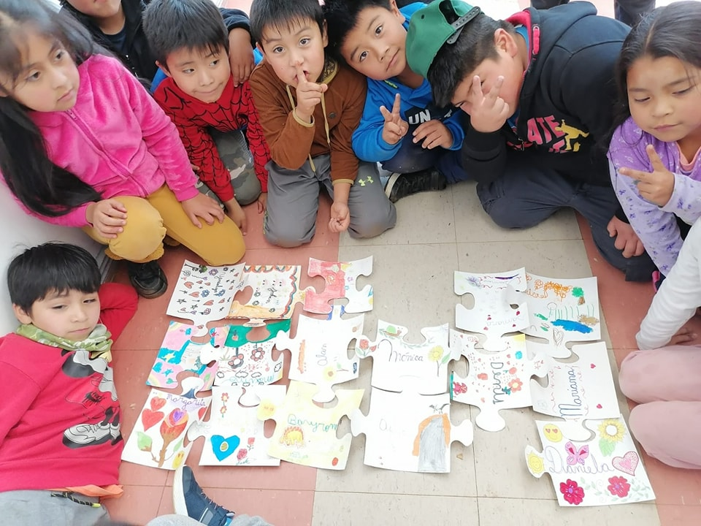
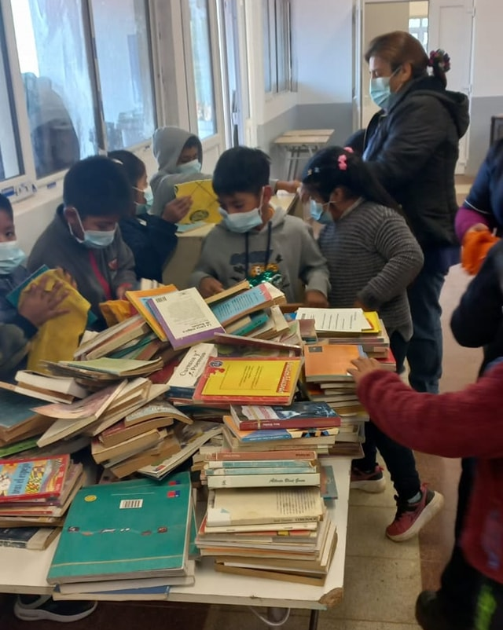
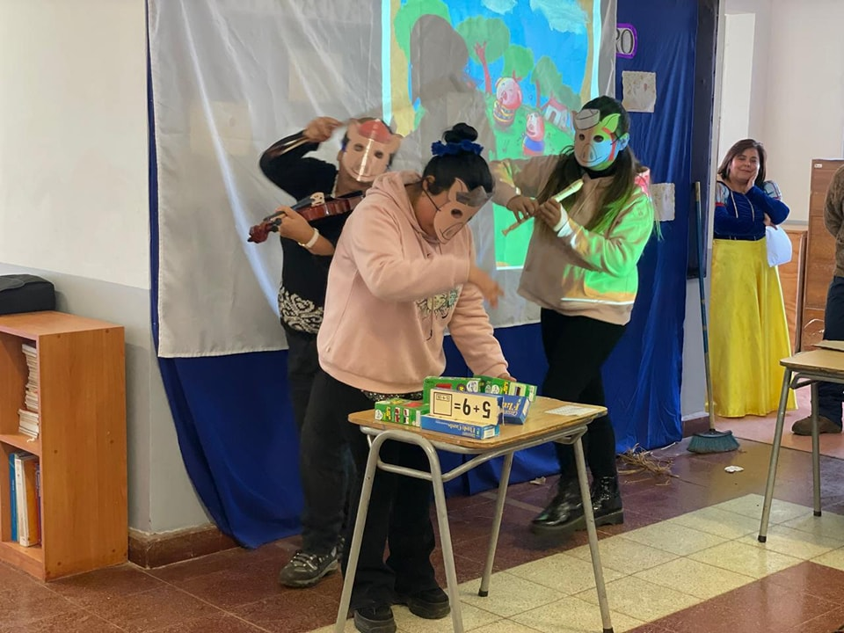
DÍA DE LA ACTIVIDAD FÍSICA
DÍA DE LA CONVIVENCIA ESCOLAR
SEMANA DEL LIBRO
SEMANA DEL LIBRO

Slide 35
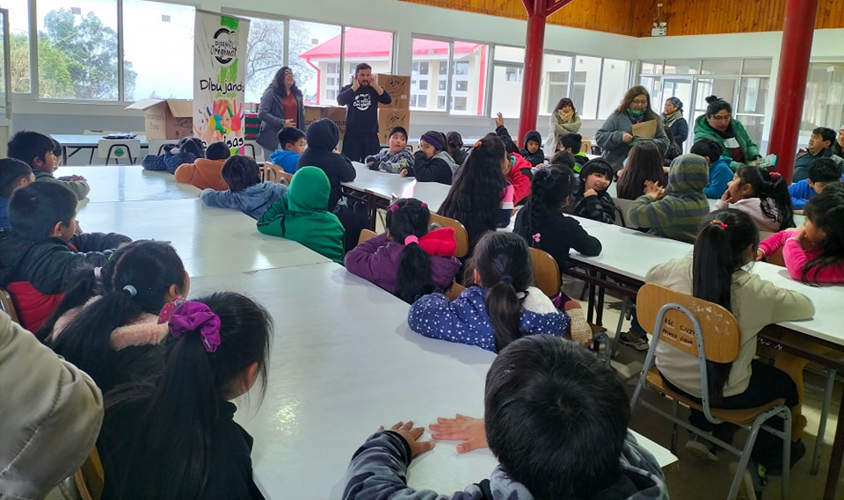
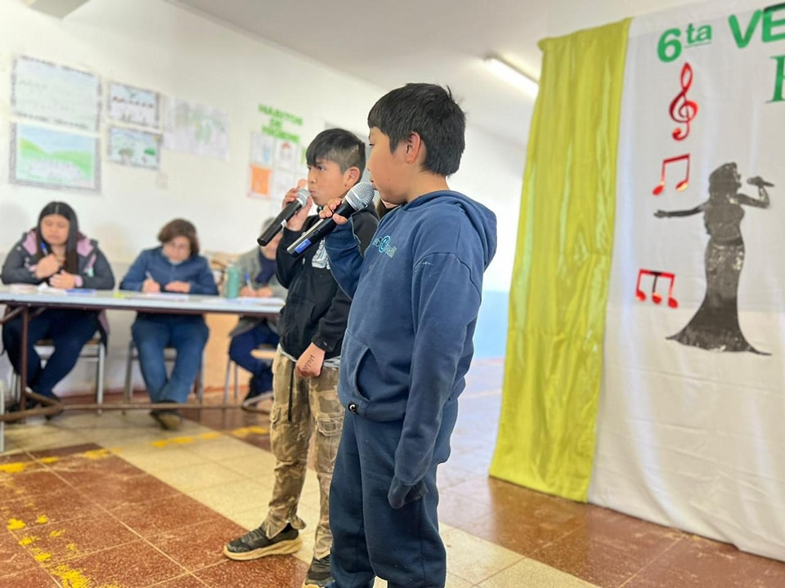
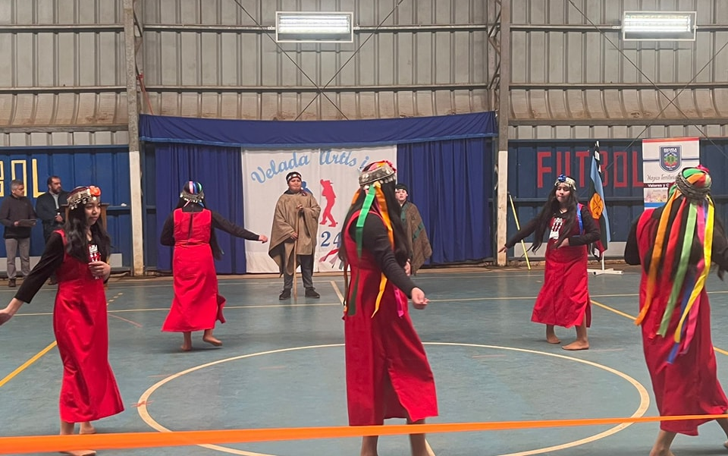
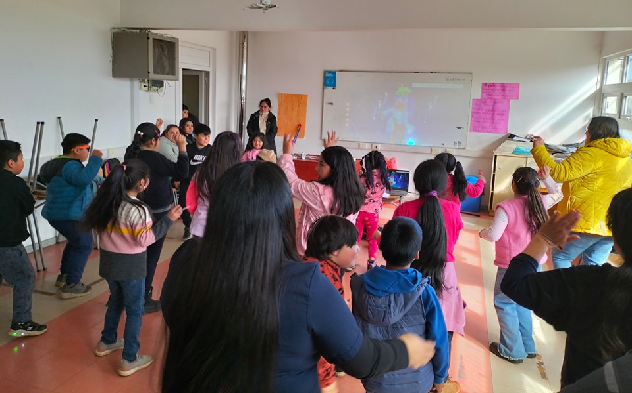
FUNDACIÓN DISEÑO ORIGINAL
FESTIVAL DE LA VOZ
VELADA ARTÍSTICA
DÍA DEL NIÑO, NIÑA Y ADOLESCENTE

Slide 36
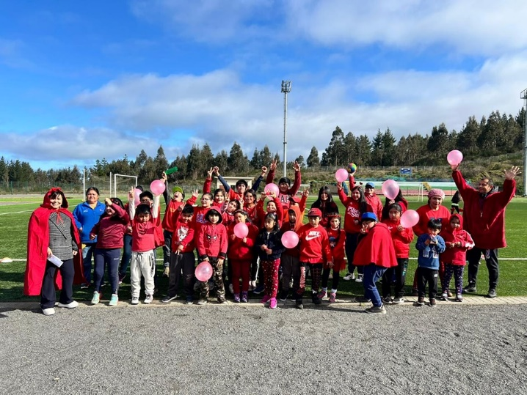
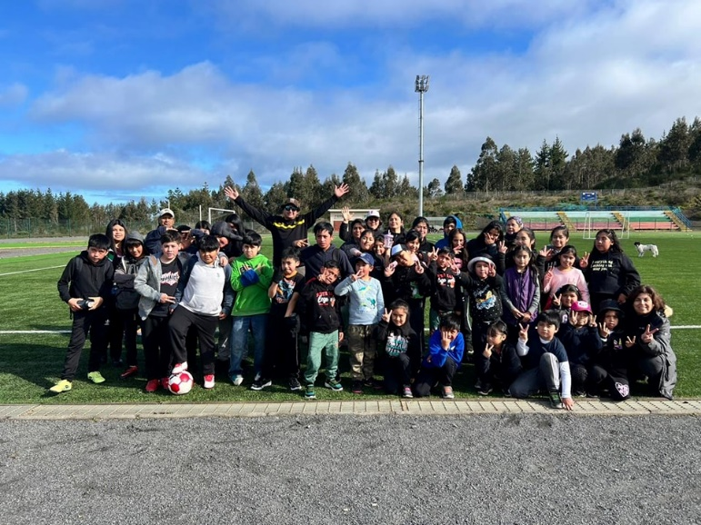
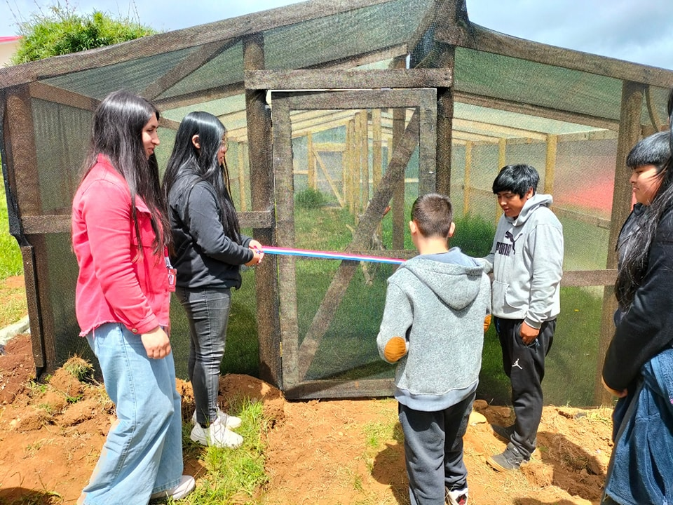
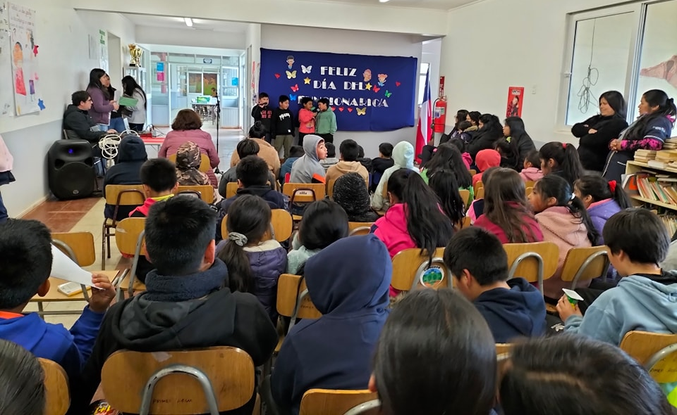
ANIVERSARIO ESCOLAR
INAUGURACIÓN INVERNADERO
DÍA DEL FUNCIONARIO/A

Slide 37
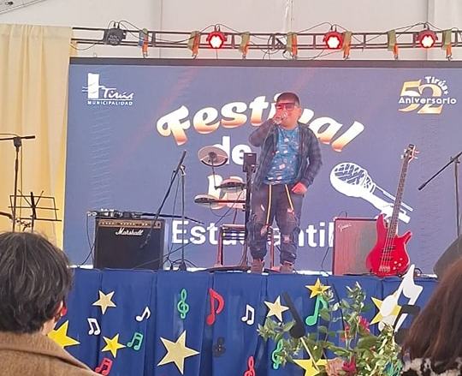
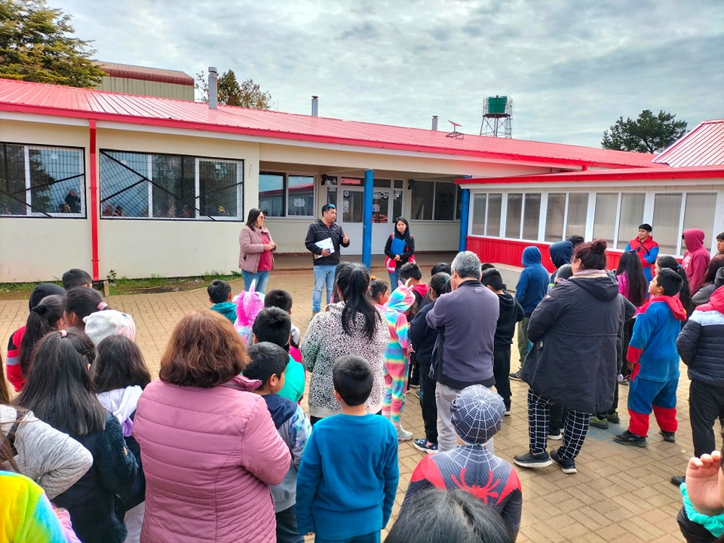
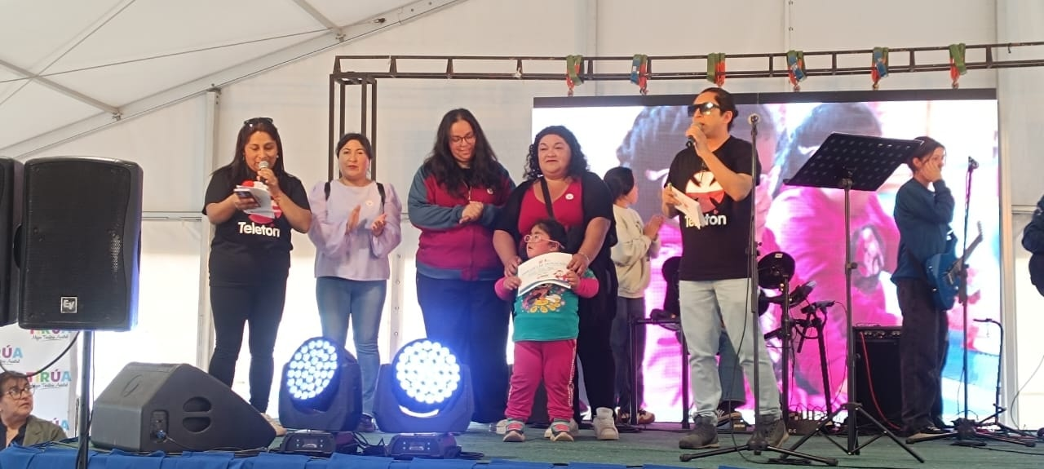
FESTIVAL DE LA VOZ COMUNAL
SIMULACRO BALACERA
TELETÓN

Slide 38
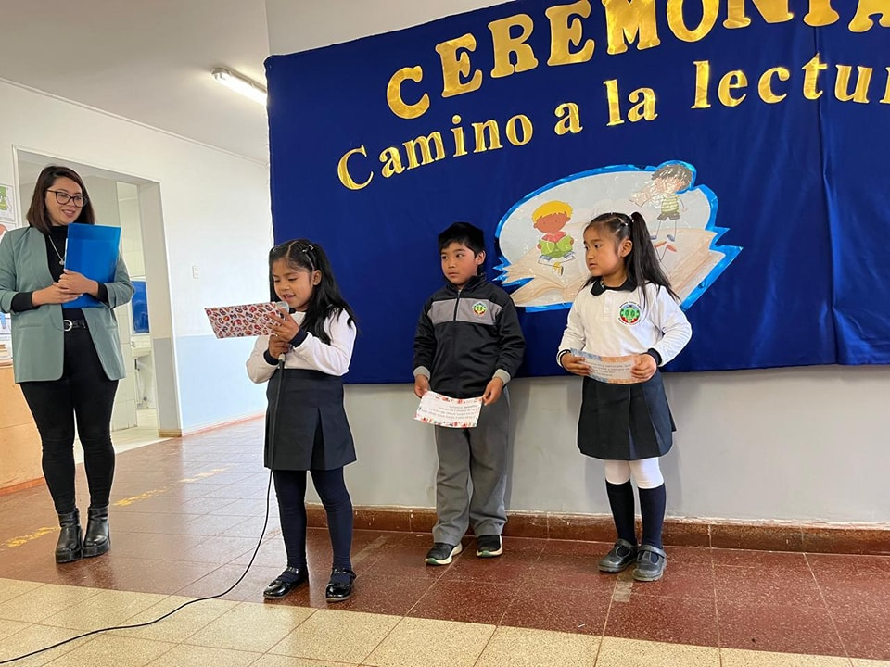
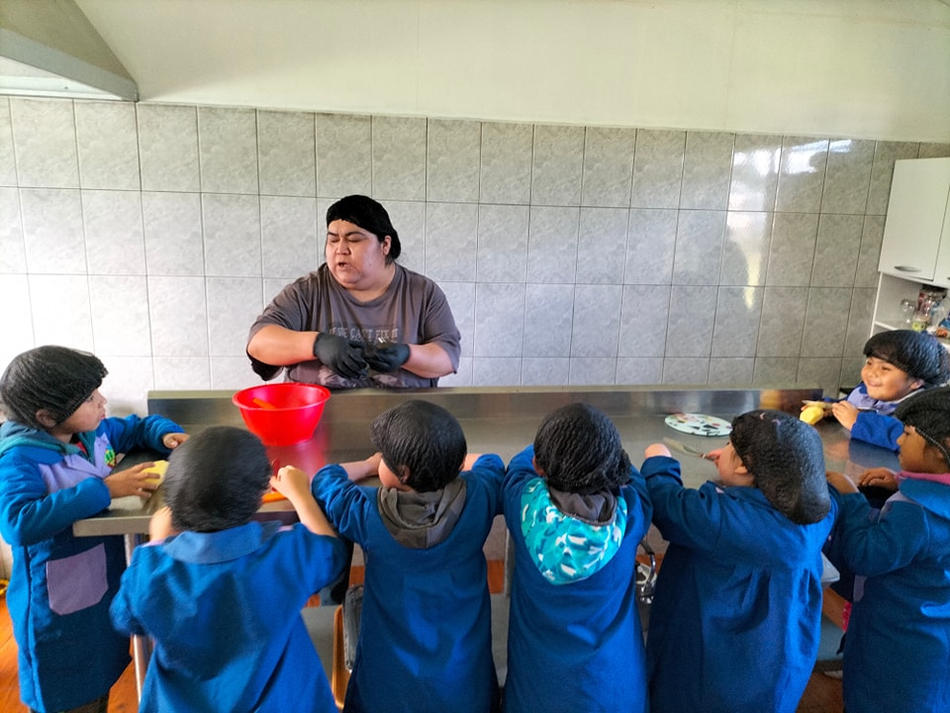
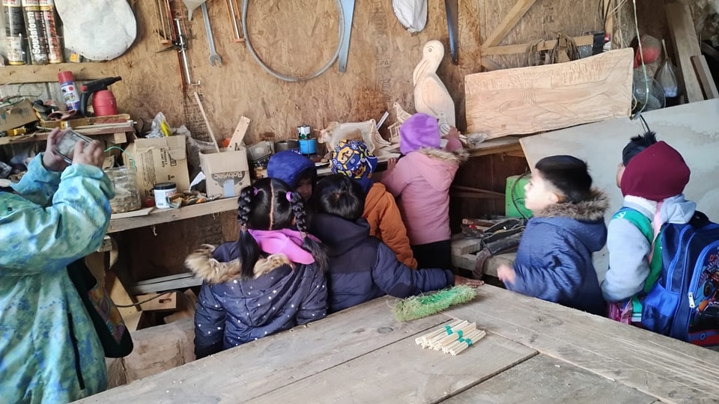
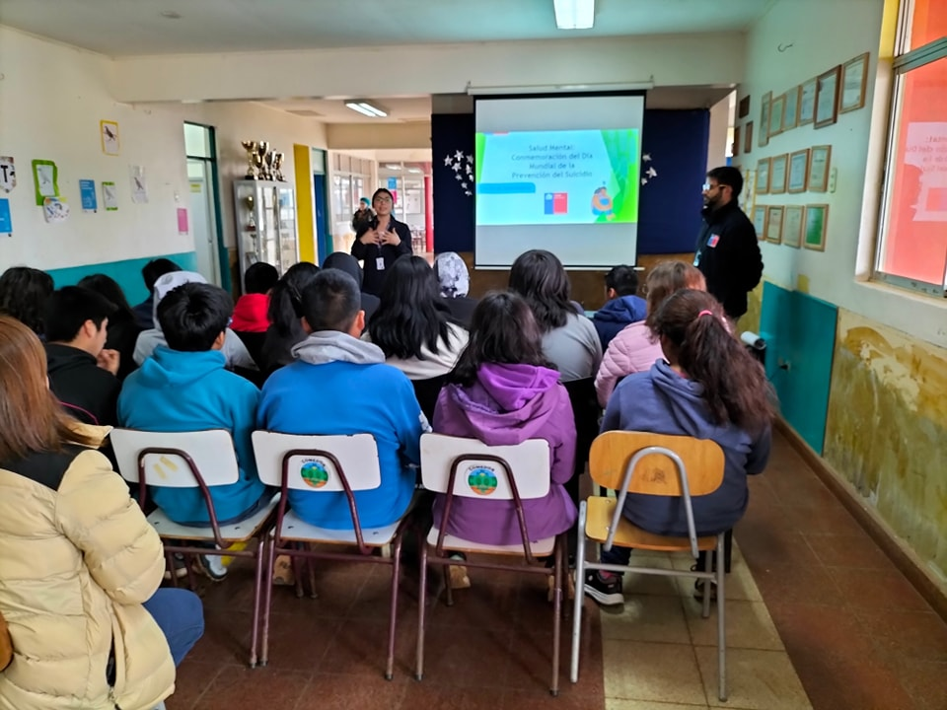
CEREMONIA CAMINO A LA LECTURA
VISITA SALA DE DESHIDRATACIÓN DE LA AGRUPACIÓN DE MUJERES RAYEN LAFKEN DEL SECTOR COMILLAHUE
VISITA TALLER ELCI MARIO HUENUPIL
CONMEMORACIÓN DÍA MUNDIAL
PREVENCIÓN DEL SUICIDIO

Slide 39
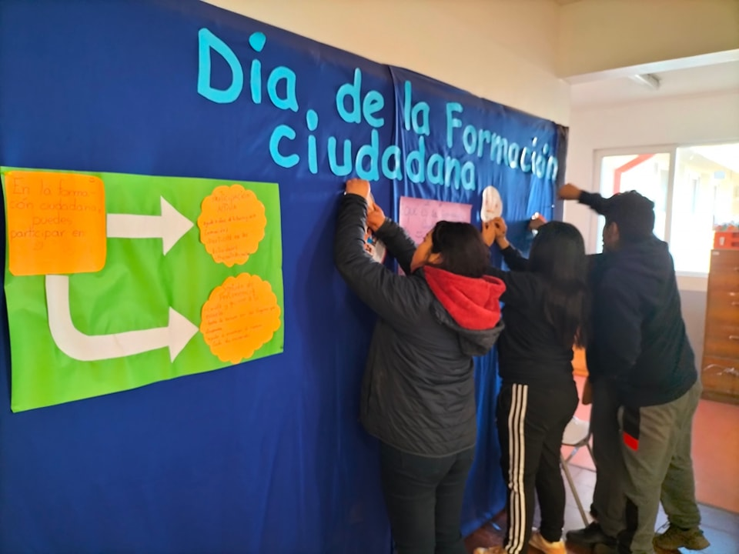
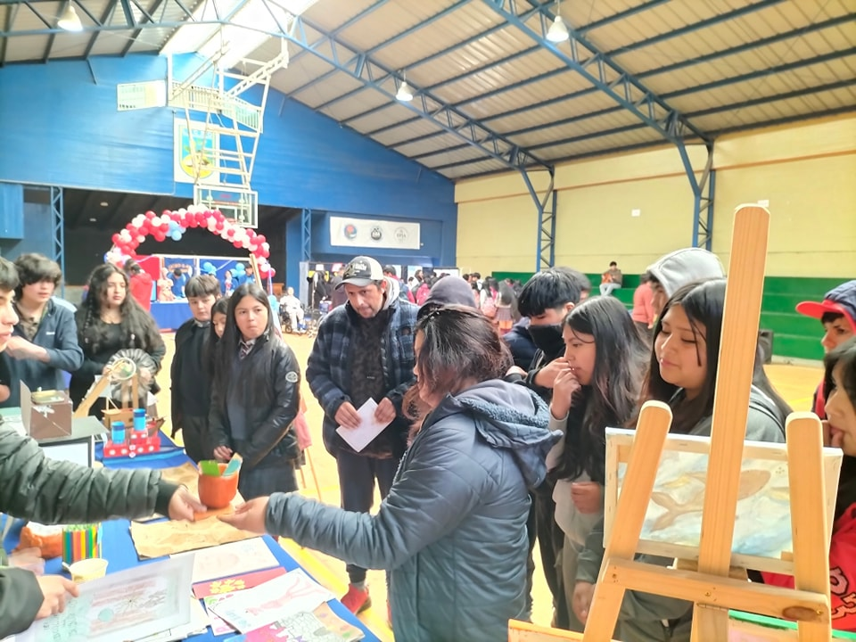
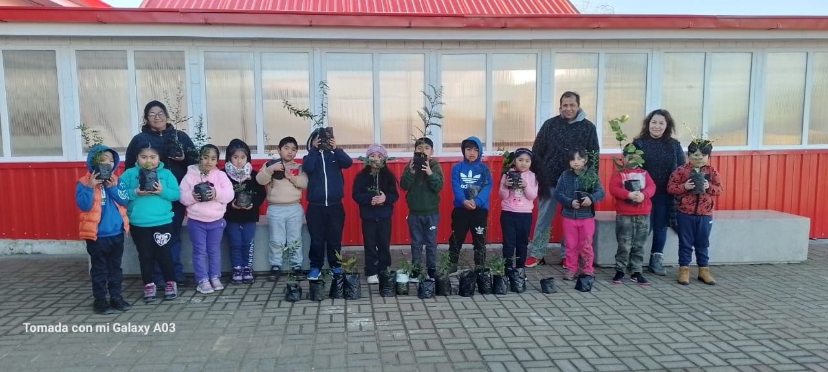
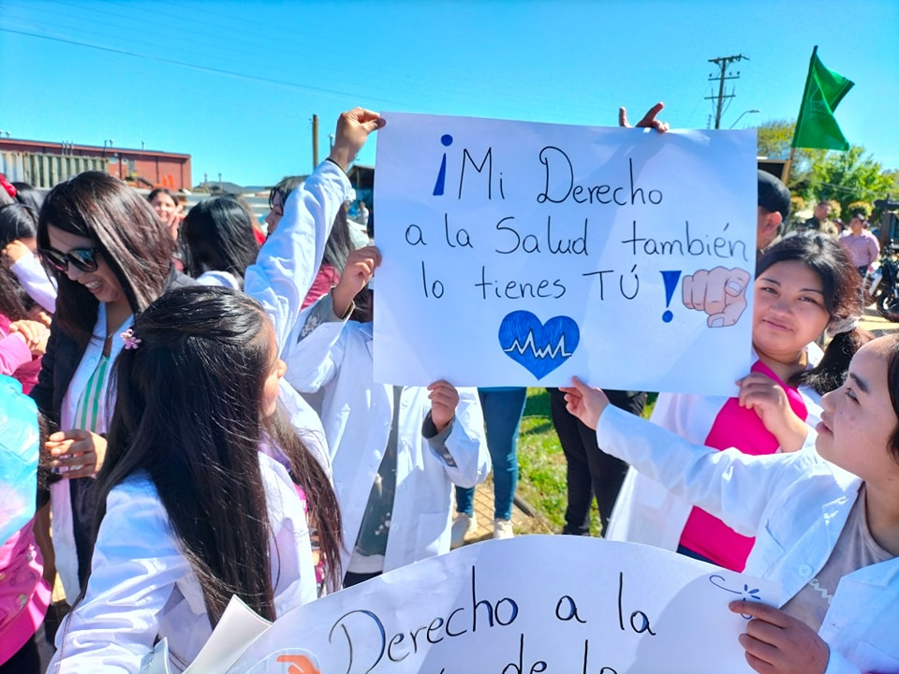
DÍA FORMACIÓN CIUDADANA
CASA ABIERTA LICEO C-90 TRAPAQUEANTE
PROYECTO ARBORIZACIÓN
CARNAVAL DE LA INFANCIA

Slide 40
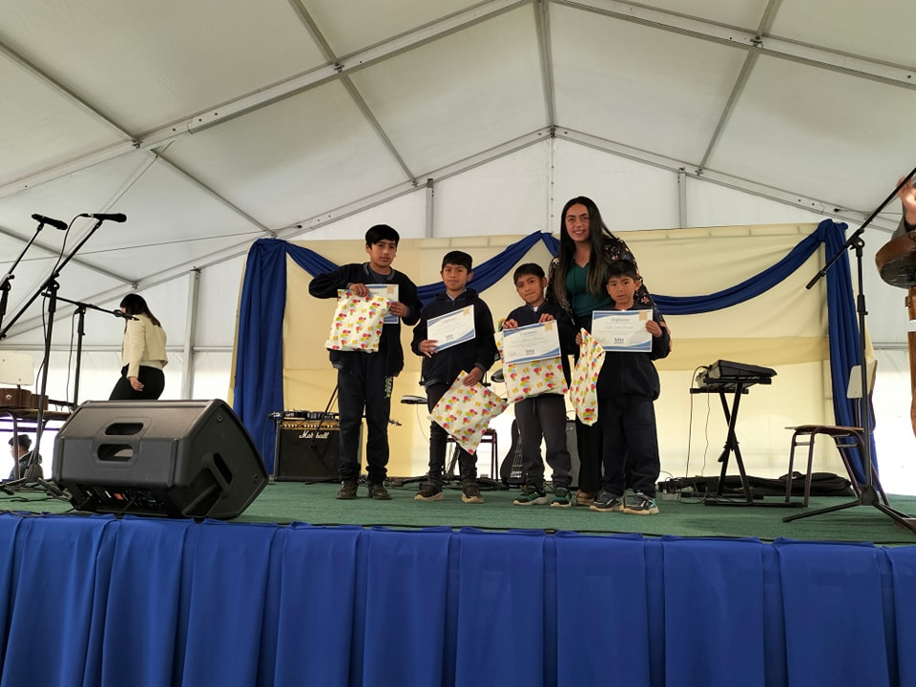
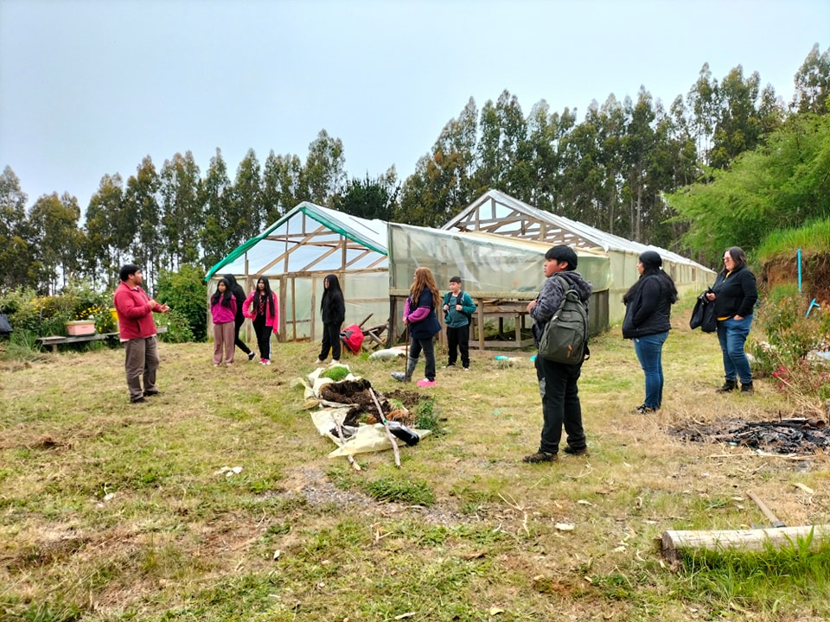
CEREMONIA MEJOR ASISTENCIA COMUNAL
VISITA INVERNADERO SECTOR COMILLAHUE

Slide 41
GRACIAS

